Slide 1

Modéliser des variables grâce à Scikit-learn
MAÎTRISER LA BIBLIOTHÈQUE SCIKIT-LEARN ET SON UTILISATION POUR L’APPRENTISSAGE AUTOMATIQUE

Slide 2
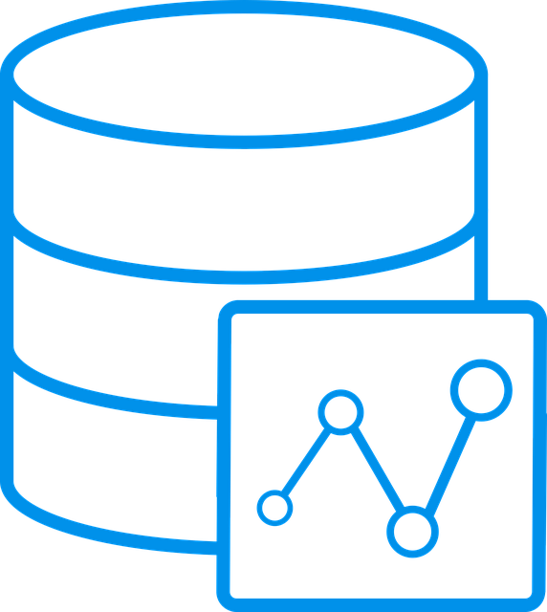
Contenu du module
Les fondamentaux de la bibliothèque Scikit-Learn
Normaliser un ensemble de données avec Scikit-Learn
Fonction de Scikit-Learn
Exploration multidimensionnelle
Modélisation et apprentissage statistique
Modéliser une variable grâce à la régression linéaire
Qualifier et tester un modèle
Formuler des hypothèses à partir des observations d’un jeu de données
Apporter un regard critique aux résultats
Image par d4rkwzd de Pixabay

Slide 3

Blocs d’activités
Comment est construite la bibliothèque Scikit-Learn ?
Pourquoi et comment normaliser des données avant d’entrainer un modèle de machine learning ?
Comment analyser des données multidimensionnelles ?
Comment entrainer et évaluer un modèle de régression linéaire ?
Comment analyser en détails les résultats du modèle de régression linéaire ? (en décembre)
Image par Pexels de Pixabay

Slide 4

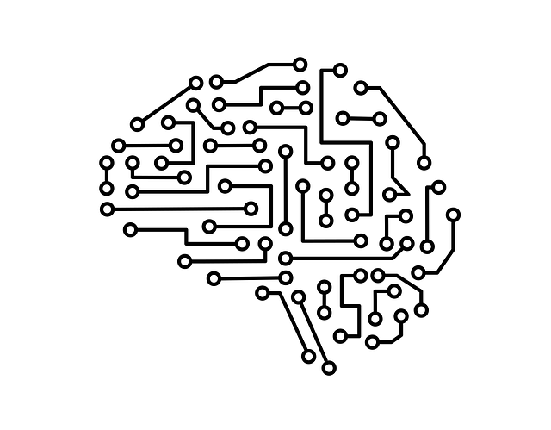
Evaluation des connaissances
Questionnaire de 10 questions sur la bibliothèque Scikit-Learn et les étapes de l’entrainement d’un modèle de régression linéaire
Image par Shahid Abdullah de Pixabay
Image par Philipp Marquetand de Pixabay
Activité d’entrainement d’un modèle de régression simple (en décembre)

Slide 5

Organisation
7 journées de formation pour ce module :
Jeudi 27 octobre 2022
Lundi 21 novembre 2022
Mardi 22 novembre 2022
Mercredi 23 novembre 2022
Jeudi 24 novembre 2022
Lundi 5 décembre 2022
Mardi 6 décembre 2022
Horaires : 9h – 17h
Image par Andreas Lischka de Pixabay

Slide 6






Outils et bibliothèques Python

Slide 7
Lien avec le reste de la formation
Déjà vu durant la formation
A voir durant ce module
Bases de Python
Git
Statistiques
Manipulation de données en Python
Bibliothèques de manipulation de données Numpy
Bibliothèques de visualisation de données Matplotlib et Seaborn
Manipuler des données à l’aide de Pandas
Bibliothèque de machine learning Scikit-Learn
Pré-traitement des données pour le machine learning
Régression linéaire
Entrainement du modèle
Evaluation de la qualité du modèle

Slide 8






Périmètre du module
Périmètre de ce module
Collecte des données
Exploration des données
Préparation des données
Déploiement du modèle
Entrainement du modèle
Evaluation du modèle

Slide 9

Des questions ?
Image par Gerd Altmann de Pixabay

